Slide 1


HackGenesis2020.
Презентация решения.
Powered by

Slide 2
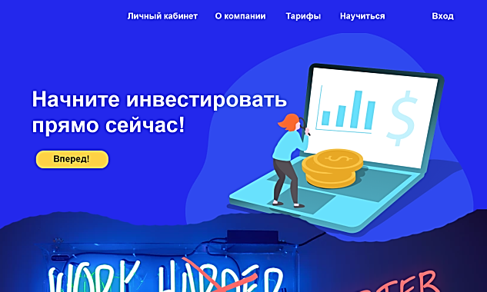


которую
решает наш продукт
Проблема,
● Создание современного привлекательного
лендинга с адаптивными элементам
геймификациии
● Привлечение клиентов для открытия счета
А также
● Сбор данных о пользователях и составление рейтингов

Slide 3





Стек технологий
Php; MySQL;
Vue.js, js; Технология geoIP.

Slide 4
Демонстрация
макета

Slide 5



Просто. Удобно.

Slide 6
Главное – в цифрах.

Slide 7

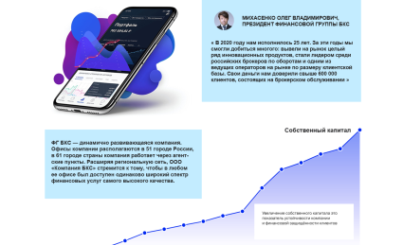
Наглядно и доступно.

Slide 8

Помощь располагает

Slide 9


Наводящая схема

Slide 10
Рекомендация пакетов

Slide 11
Вы у цели.

Slide 12
Демонстрация
рабочего прототипа

Slide 13

Спасибо за внимание!

